Slide 1

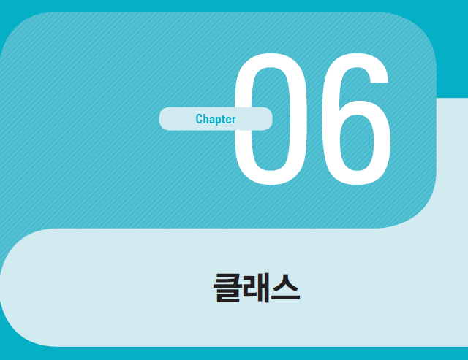


06-5. 인스턴스 멤버와 정적 멤버
혼자 공부하는 자바 (신용권 저)

Slide 2
목차
시작하기 전에
인스턴스 멤버와 this
정적 멤버와 static
싱글톤
final 필드와 상수
키워드로 끝내는 핵심 포인트

Slide 3
시작하기 전에
[핵심 키워드] : 인스턴스 멤버, this, 정적 멤버, static, final 필드, 싱글톤, 상수
[핵심 포인트]
클래스에 선언된 필드와 메소드가 모두 객체 내부에 포함되는 것은 아니다.
객체가 있어야 사용 가능한 멤버가 있고, 그렇지 않는 멤버도 있다.
인스턴스 멤버
객체 마다 가지고 있는 멤버
- 인스턴스 필드: 힙 영역의 객체 마다 가지고 있는 멤버, 객체마다 다른 데이터를 저장
- 인스턴스 메소드: 객체가 있어야 호출 가능한 메소드,
클래스 코드(메소드 영역)에 위치하지만, 이해하기 쉽도록 객체 마다 가지고 있는
메소드라고 생각해도 됨
정적 멤버
객체와 상관없는 멤버, 클래스 코드(메소드 영역)에 위치
정적 필드 및 상수: 객체 없이 클래스만으로도 사용 가능한 필드
정적 메소드: 객체가 없이 클래스만으로도 호출 가능한 메소드

Slide 4
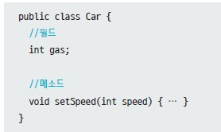
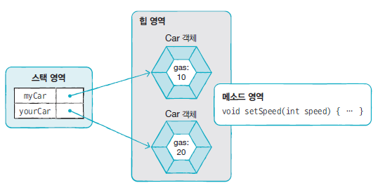
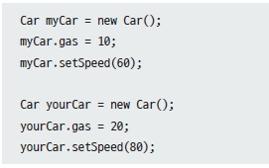
인스턴스 멤버와 this
인스턴스 (instance) 멤버:
객체를 생성한 후 사용할 수 있는 필드와 메소드

Slide 5
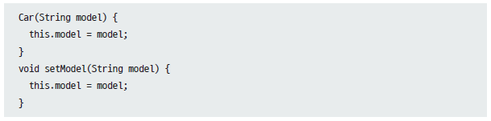
인스턴스 멤버와 this
this
객체 내에서 인스턴스 멤버에 접근하기 위해 사용
생성자와 메소드의 매개 변수 이름이 필드와 동일할 경우, 필드 임을 지정하기 위해 주로 사용

Slide 6
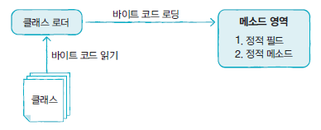
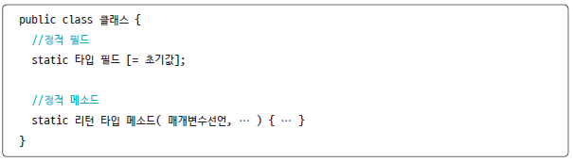
정적 멤버와 static
정적 (static) 멤버
클래스에 고정된 멤버로서 객체 생성하지 않고 사용할 수 있는 필드와 메소드
정적 멤버 선언

Slide 7
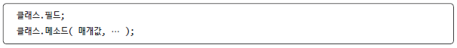
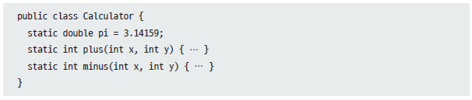
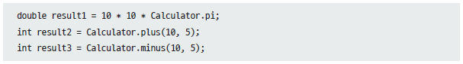
정적 멤버와 static
정적 멤버 사용
클래스 이름과 함꼐 도트 연산자로 접근

Slide 8
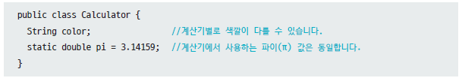
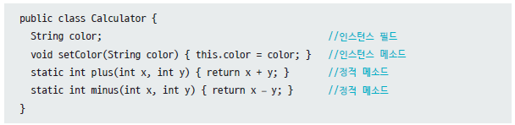
정적 멤버와 static
인스턴스 멤버와 정적 멤버 선택 기준
객체마다 다를 수 있는 필드값 -> 인스턴스 필드로 선언
그렇지 않고 객체마다 다를 필요가 없는 필드값 -> 정적 필드로 선언
메소드 블록에 인스턴스 필드 또는 인스턴스 메소드를 사용할 경우 -> 인스턴스 메소드로 선언
그렇지 않을 경우 -> 정적 메소드로 선언

Slide 9
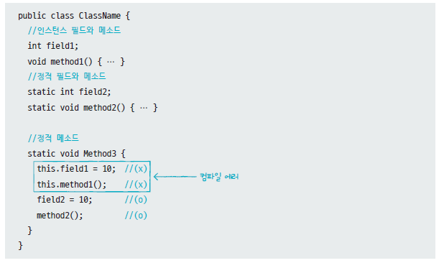
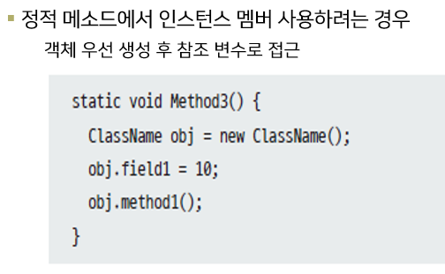
정적 멤버와 static
정적 메소드 선언 시 주의할 점
정적 메소드 선언 시 그 내부에 인스턴스 필드 및 메소드 사용 불가
정적 메소드 선언 시 그 객체 자신 참조인 this 키워드 사용 불가

Slide 10
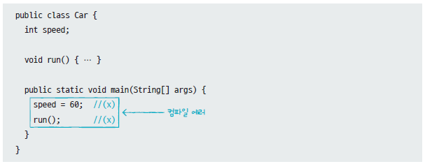
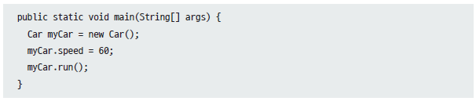
정적 멤버와 static
main() 메소드 정적 메소드이므로 동일 규칙 적용

Slide 11
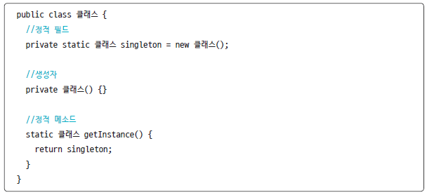
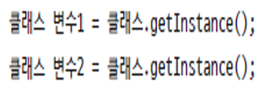
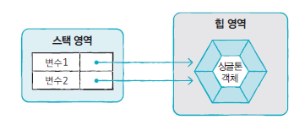
싱글톤
싱글톤 (singleton)
전체 프로그램에서 단 하나의 객체만 만들도록 보장하는 코딩 기법
싱글톤 작성 방법
클래스 외부에서 new 연산자 통해 생성자 호출하는 것 불가하도록 private 접근 제한자 사용
자신의 타입인 정적 필드 선언 후 자신의 객체 생성해 초기화
외부에서 호출할 수 있는 getInstance() 선언
정적 필드에서 참조하는 자신의 객체 리턴

Slide 12

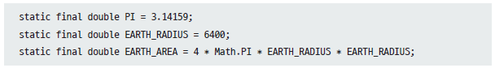

final 필드와 상수
final 필드
초기값이 저장되면 최종값이 되어 프로그램 실행 도중 수정 불가
final 필드의 초기값 주는 방법
단순 값일 경우 필드 선언 시 초기화(주로 정적 필드(상수)일 경우)
객체 생성 시 외부 데이터로 초기화 필요한 경우 생성자에서 초기화(주로 인스턴스 필드일 경우)
인스턴스 final 필드
객체에 한번 초기화된 데이터를 변경 불가로 만들 경우: ex) 주민 번호
정적 final 필드 (관례적으로 모두 대문자로 작성)
불편의 값인 상수를 만들 경우: ex) PI
final String ssn; //생성자에서 초기화

Slide 13
키워드로 끝내는 핵심 포인트
인스턴스 멤버 : 객체를 생성한 후 사용할 수 있는 필드와 메소드.
인스턴스 필드. 인스턴스 메소드
this : 객체 내부에서도 인스턴스 멤버에 접근하기 위해 this를 사용할 수 있음.
주로 생성자와 메소드의 매개 변수 이름이 필드와 동일한 경우, 인스턴스 멤버인 필드임을 명시
정적 멤버 : 클래스에 고정된 멤버로서 객체 생성하지 않고 사용할 수 있는 필드와 메소드
static : 정적 멤버를 선언할 때 사용하는 키워드입니다.
싱글톤 : 전체 프로그램에서 단 하나의 객체만 만들도록 보장해야 하는 경우 사용하는 코드 패턴
final 필드 : 초기값 저장되면 이것이 최종값이 되어 프로그램 실행 도중 수정할 수 없는 필드.
상수 : 불변의 값을 저장하는 정적 필드. final static 키워드로 선언

Slide 14

Thank You!

